Slide 1
Thema Die besten Fußballspielerinnen der Welt stellen sich vor
FRAUENFUßBALL

Slide 2
FRAUENFUßBALL Thema: Die besten Fußballspielerinnen der Welt stellen sich vor.
Lernziele
die SuS können persönliche Daten erfragen und die Fragen beantworten
die SuS kennen Farbbezeichnungen, Länder- und Städtenamen
die SuS können im Internet nach Informationen suchen und Steckbriefe erstellen
die SuS wissen, wie man die Jahreszahlen spricht.
Struktur
Einstieg: die LK präsentiert zwei Fotos und stellt entsprechende Frage
Erarbeitung: die LK verteilt Arbeitsblätter und die SuS lösen die Übungen 1, 2, 3.
Anwendung: die SuS machen die Aufgaben 4, 5.
Hausaufgabe: die SuS erstellen Steckbriefe.

Slide 3

FRAUENFUßBALL Thema: Die besten Fußballspielerinnen der Welt stellen sich vor.
Einstieg
Seht euch das Foto an! Was meint ihr …
5 Min.
Die Lehrkraft präsentiert das Foto und stellt den SuS folgende Fragen:
Wer ist diese Frau?
Was ist sie von Beruf?
Wie alt ist sie?
Wo wohnt sie?
Was sind ihre Hobbys? etc.

Slide 4
FRAUENFUßBALL Thema: Die besten Fußballspielerinnen der Welt stellen sich vor.
Einstieg
Nachdem die SuS ihre Vermutungen geäußert haben, zeigt die Lehrkraft das nächste Foto. Das Geheimnis wird gelüftet, die Vermutungen der SuS werden mit der Realität verglichen.
Die SuS versuchen dann das Bild kurz mündlich zu beschreiben (siehe: untere Fragen)
Wo ist die Frau jetzt?
Wer ist diese Frau?
Was ist sie von Beruf?
Was steht auf ihrem Trikot?
Was hat sie in den Händen?
5 Min.

Slide 5
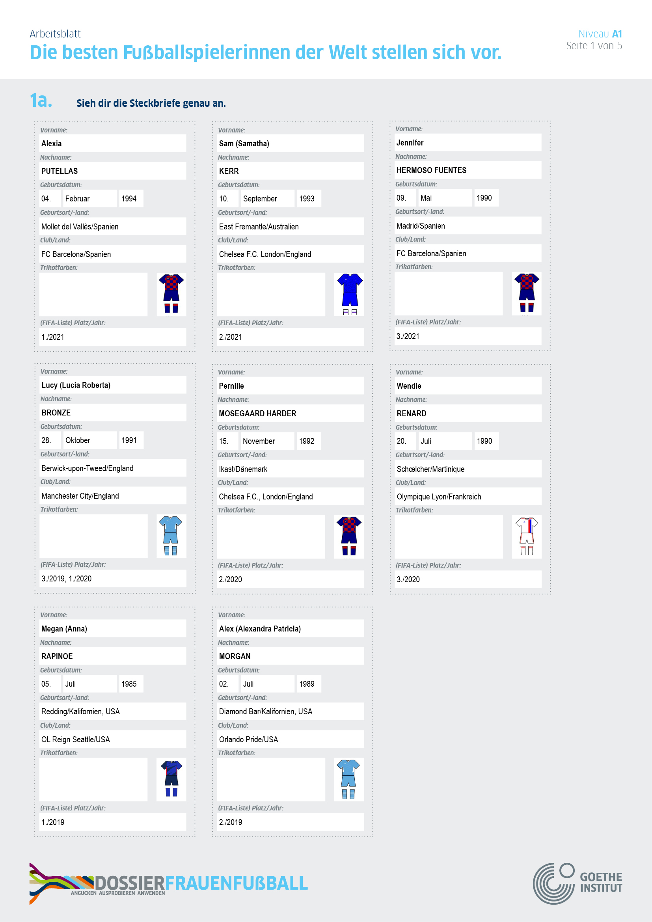

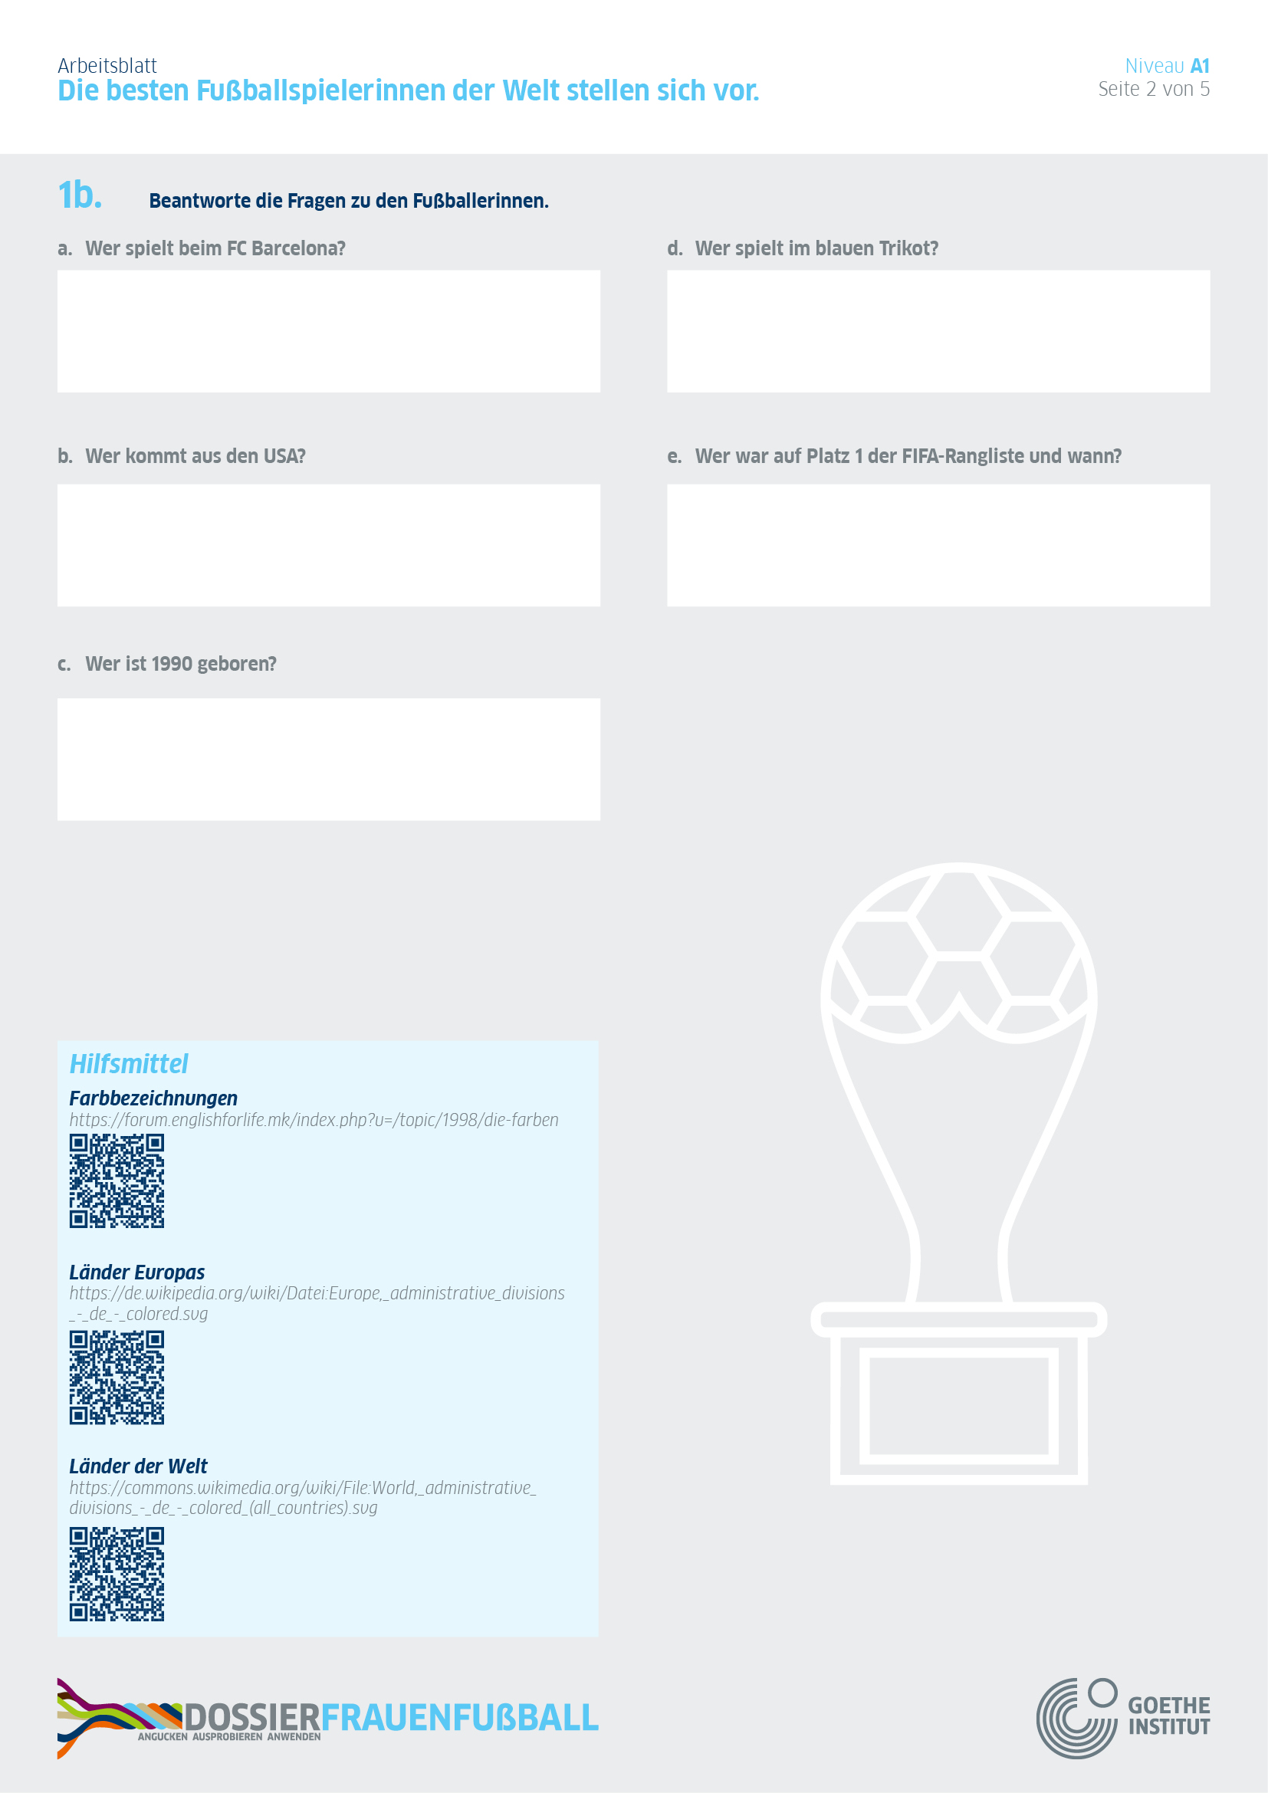
FRAUENFUßBALL Thema: Die besten Fußballspielerinnen der Welt stellen sich vor.
Erarbeitung
Die Lehrkraft verteilt die Arbeitsblätter.
7 Min.
Heute sprechen wir über die besten Fußballspielerinnen der Welt in den Jahren 2019-2021.
Aufgabe 1a/1b
Sieh dir die Steckbriefe an und beantworte dann die Fragen.
Wer spielt beim FC Barcelona?
Wer kommt aus den USA?
Wer ist 1990 geboren?
Wer spielt im blauen Trikot?
Wer war auf Platz 1 der FIFA-Rangliste und wann?
Arbeitsblatt 1
Links für die Schüler*innen: Farbbezeichnungen:
https://forum.englishforlife.mk/index.php?u=/topic/1998/die-farben
Europakarte mit Ländernamen:
https://de.wikipedia.org/wiki/Datei:Europe,_administrative_divisions_-_de_-_colored.svg
Weltkarte mit Ländernamen:
https://commons.wikimedia.org/wiki/File:World,_administrative_divisions_-_de_-_colored_(all_countries).svg
Jahreszahlen:
https://youtu.be/fUOrFneVbSY

Slide 6
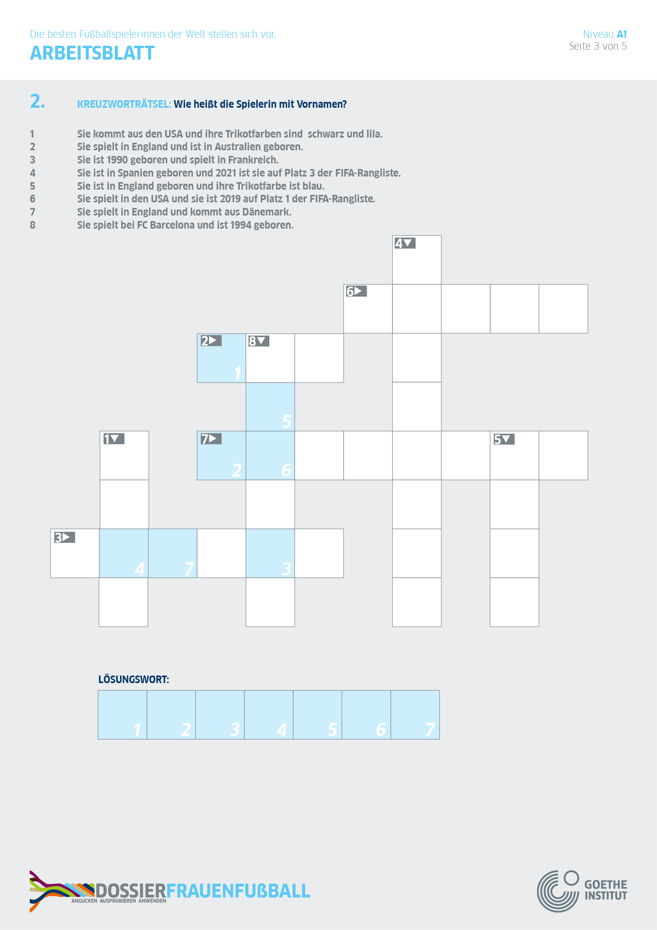

FRAUENFUßBALL Thema: Die besten Fußballspielerinnen der Welt stellen sich vor.
Übung
Aufgabe 2
Wie heißt die Spielerin mit Vornamen?
Sie kommt aus den USA und ihre Trikotfarben sind schwarz und lila. (Lösung: Alex)
Sie spielt in England und ist in Australien geboren. (Lösung: Sam)
Sie ist 1990 geboren und spielt in Frankreich. (Wendie)
Sie ist in Spanien geboren und 2021 ist sie auf Platz 3 der FIFA-Rangliste. (Lösung: Jennifer)
Sie ist in England geboren und ihre Trikotfarbe ist blau. (Lösung: Lucy)
Sie spielt in den USA und sie ist 2019 auf Platz 1 der FIFA-Rangliste. (Lösung: Megan)
Sie spielt in England und kommt aus Dänemark. (Lösung: Pernille)
Sie spielt beim FC Barcelona und ist 1994 geboren. (Lösung: Alexia)
5 Min.
Lösungswort: SPIELEN

Slide 7
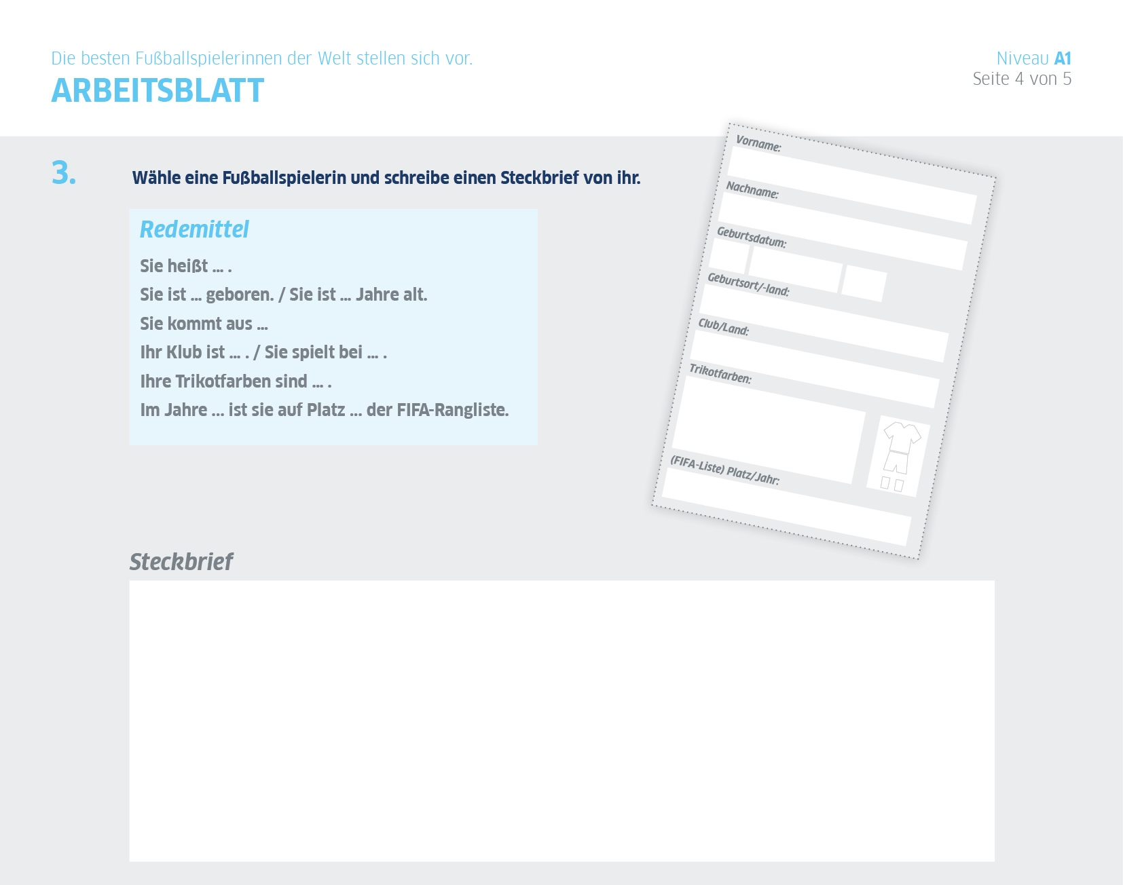
FRAUENFUßBALL Thema: Die besten Fußballspielerinnen der Welt stellen sich vor.
Übung
Aufgabe 3
Wähle eine Fußballspielerin und schreibe eine Steckbrief von ihr.
10 Min.
Im online-Unterricht können die SuS ihre Steckbriefe z.B. bei Padlet hochladen: padlet.com.

Slide 8
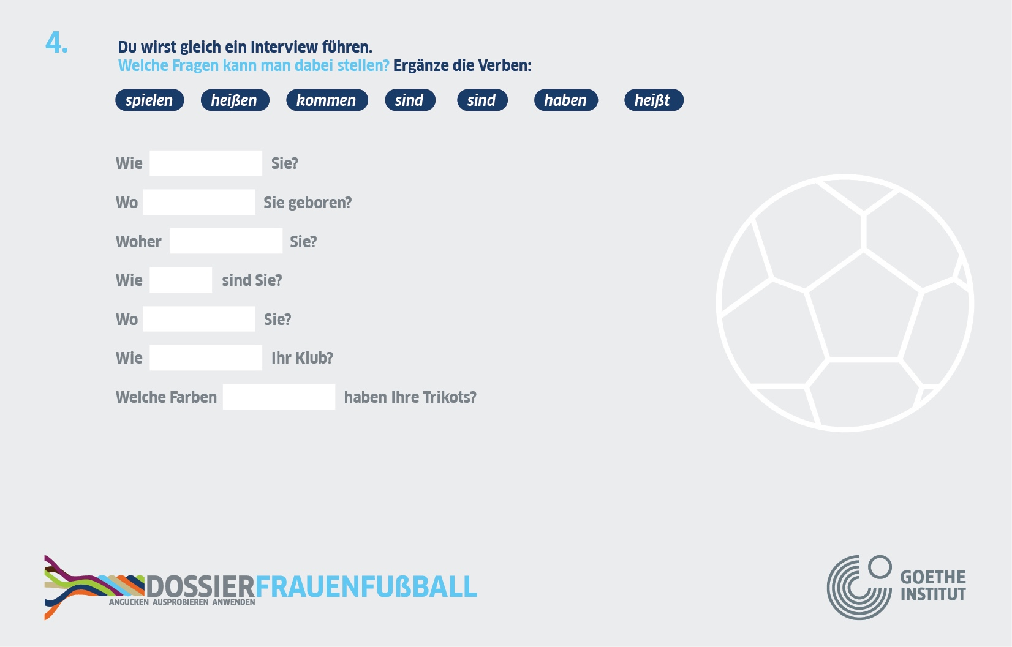
FRAUENFUßBALL Thema: Die besten Fußballspielerinnen der Welt stellen sich vor.
Übung
Aufgabe 4
Du wirst gleich ein Interview führen.
Welche Fragen kann man dabei stellen? Ergänze die Verben.
10 Min.
Lösung
Wie heißen Sie?
Wo sind Sie geboren?
Woher kommen Sie?
Wie alt sind Sie?
Wo spielen Sie?
Wie heißt Ihr Klub?
Welche Farben haben Ihre Trikots?

Slide 9
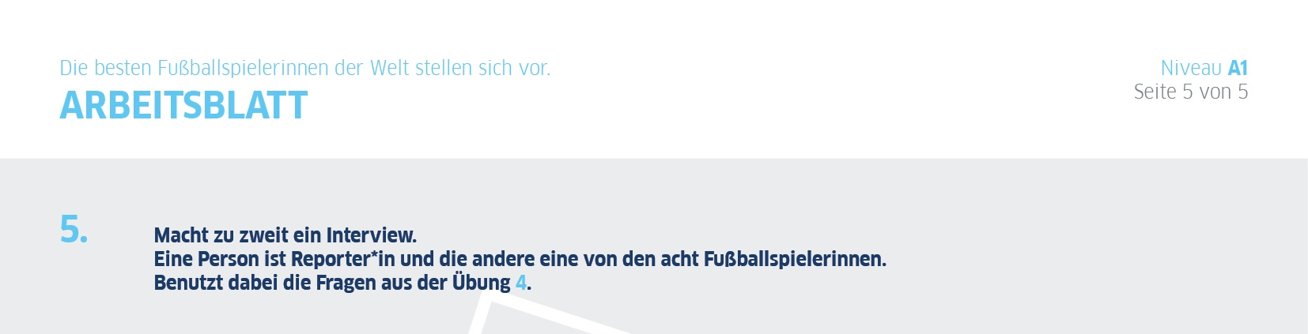
FRAUENFUßBALL Thema: Die besten Fußballspielerinnen der Welt stellen sich vor.
Übung
Aufgabe 5
Macht ein Interview zu zweit. Eine Person ist Reporter*in und die andere eine der acht Fußballspielerinnen.
Benutzt dabei die Fragen aus Übung 4.
Falls Zeit vorhanden ist, können einige Paare die Interviews in der Klasse präsentieren.
10 Min.

Slide 10
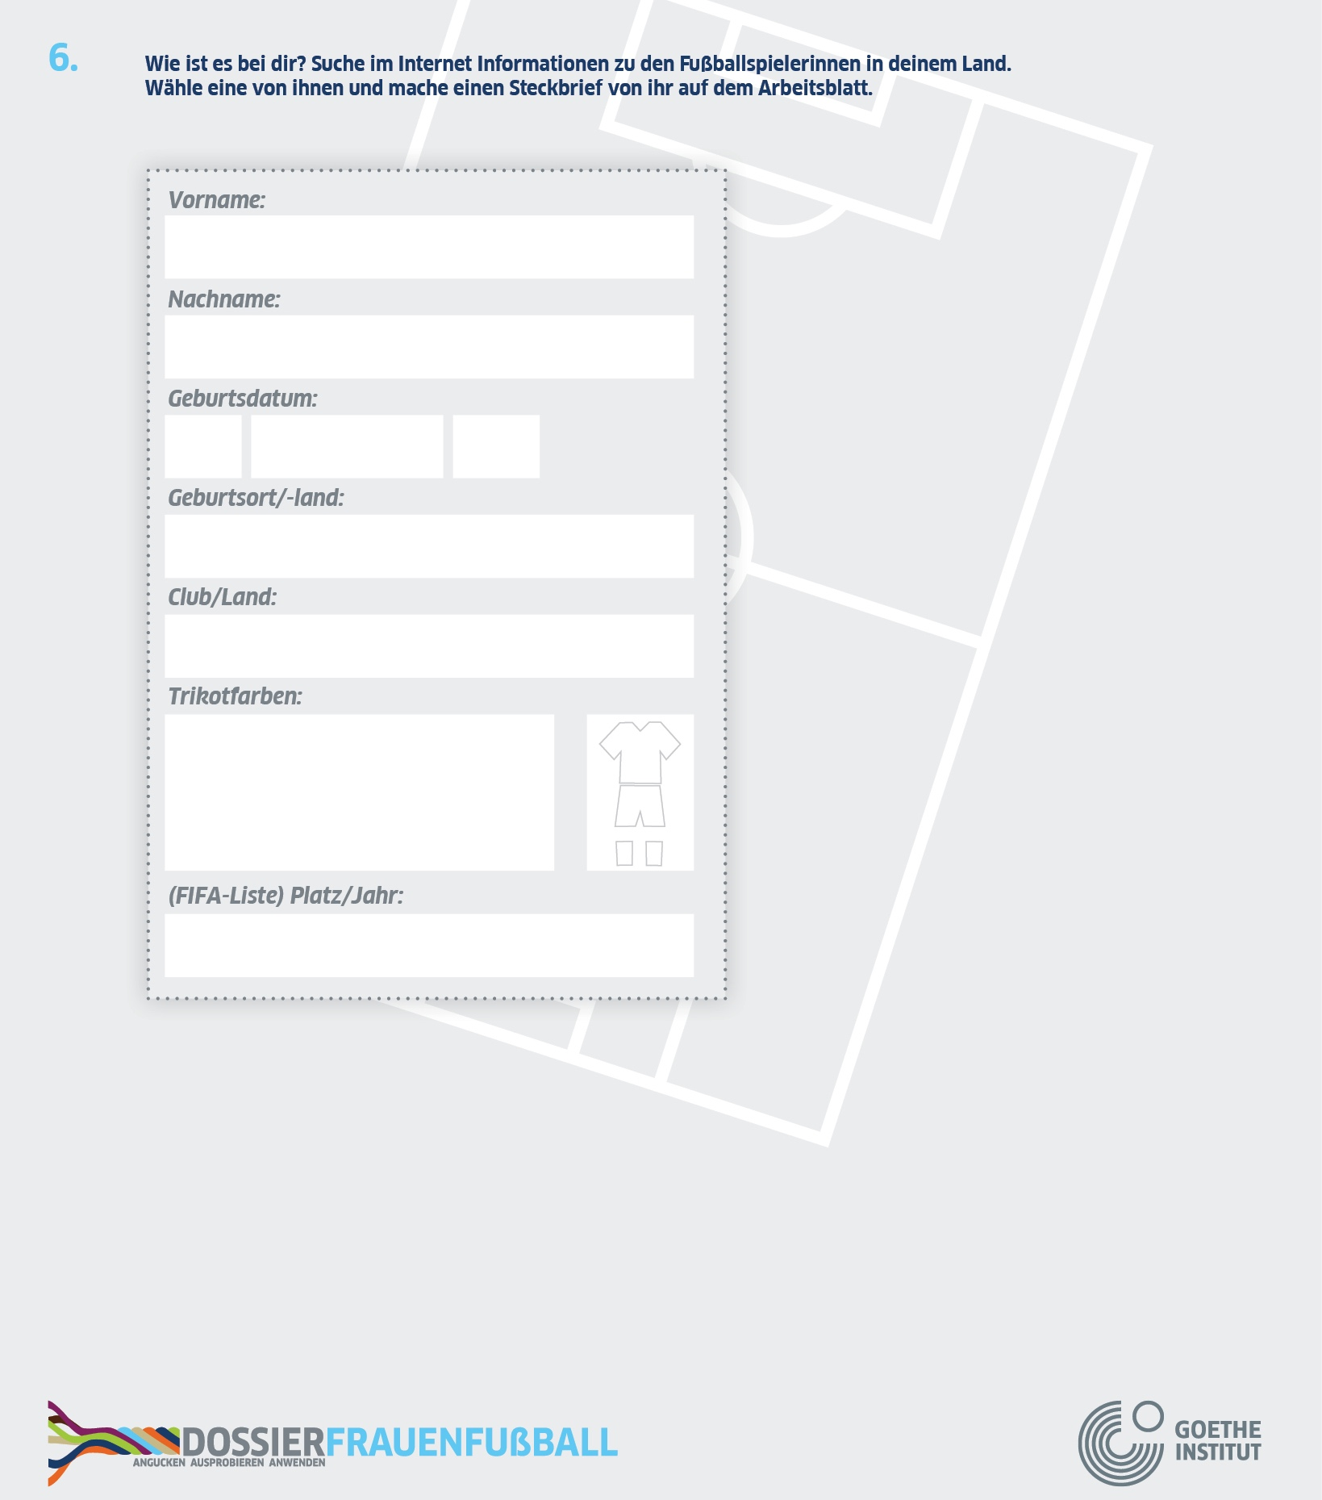
FRAUENFUßBALL Thema: Die besten Fußballspielerinnen der Welt stellen sich vor.
Hausaufgabe
Aufgabe 6
Wie ist es bei dir? Suche im Internet Informationen zu den Fußballspielerinnen in deinem Land.
Wähle eine von ihnen aus und mache einen Steckbrief von ihr auf dem Arbeitsblatt.
20-30 Min.
Arbeitsblatt
Steckbrief

